Slide 1
1
u n i t a t
Les compres i vendes en el PGC
Notes:
1

Slide 2
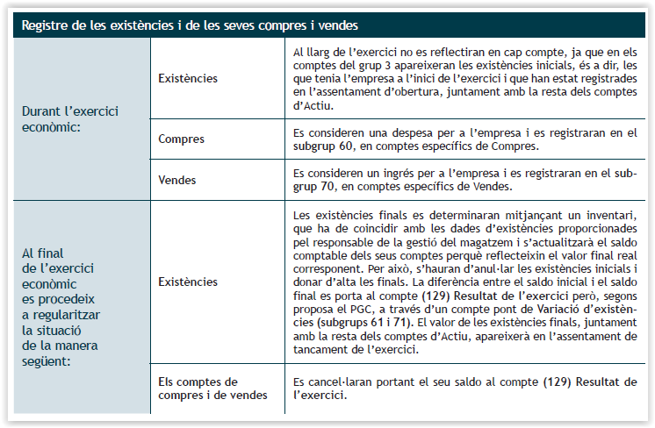
Introducció a les operacions de compravenda d’existències
Per registrar els moviments de les existències al llarg de l’exercici, s’utilitzaran els comptes del subgrup 60. Compres i del subgrup 70. Vendes de mercaderies, de producció pròpia, de serveis, etc.
Notes:
2

Slide 3
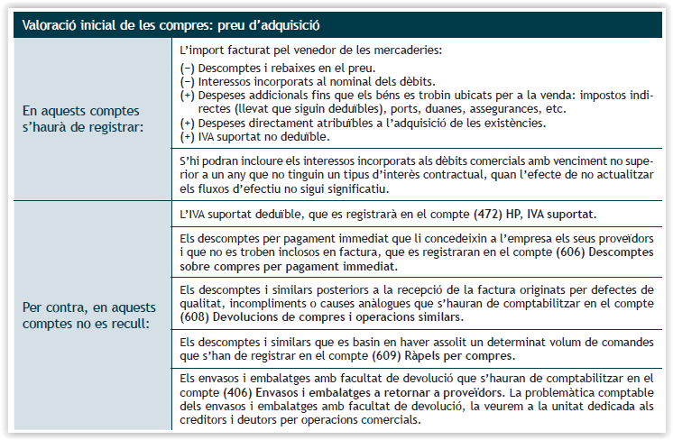
Tractament comptable de les compres en el PGC
Notes:
3

Slide 4
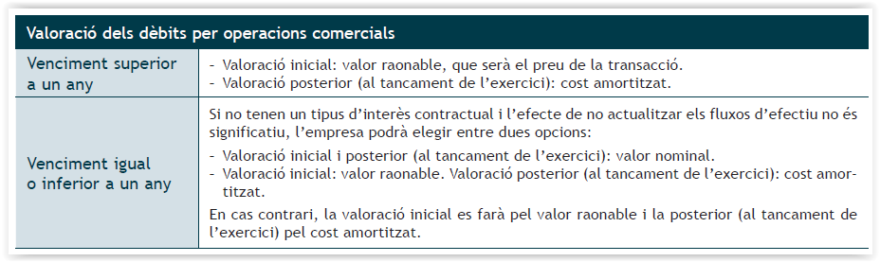
Tractament comptable de les compres en el PGC
Devolucions i descomptes en compres
(606) Descomptes sobre compres per pagament immediat
(608) Devolucions de compres i operacions similars
(609) Ràpels per compres
Notes:
4

Slide 5
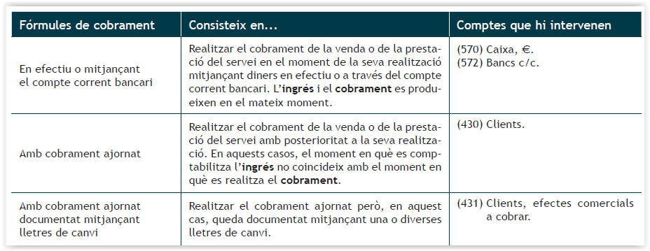
Tractament comptable de les vendes en el PGC
En funció del moment en què es realitza el cobrament de les vendes i de les prestacions de serveis i de la forma de realitzar-lo, ens podem trobar amb les situacions següents:
Notes:
5

Slide 6
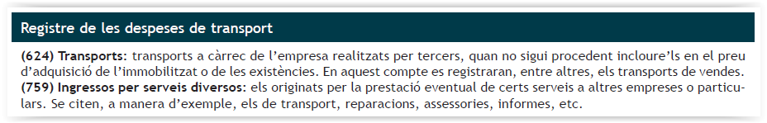
Tractament comptable de les vendes en el PGC
Les despeses de transport de vendes satisfetes per l’empresa venedora s’han de registrar en el compte (624) Transports.
D’altra banda, quan l’empresa venedora es faci càrrec dels transports de les vendes i els carregui al client en la factura corresponent, s’han d’abonar al compte (759) Ingressos per serveis diversos.
Notes:
6

Slide 7
Tractament comptable de les vendes en el PGC
Dins el subgrup 70. Vendes de mercaderies, de producció pròpia, de serveis, etc., el PGC ofereix una sèrie de comptes per registrar les devolucions de vendes i els descomptes i assimilats que les empreses concedeixin als seus clients per incompliment de les condicions de la comanda, per pagament immediat o per haver assolit un determinat volum de comandes, tots ells amb posterioritat a l’emissió de la factura.
Devolucions i descomptes en vendes
(706) Descomptes sobre vendes per pagament immediat
(708) Devolucions de vendes i operacions similars
(709) Ràpels per vendes
Notes:
7

Slide 8
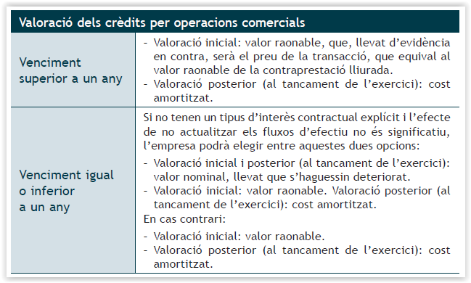
Tractament comptable de les vendes en el PGC
Notes:
8

Slide 9
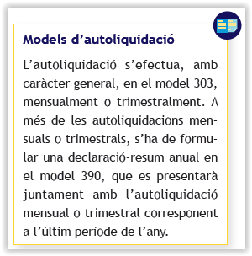
Liquidació de l’IVA en les operacions de compravenda
Els subjectes passius de l’IVA tenen l’obligació de presentar les autoliquidacions corresponents i ingressar l’import corresponent. Per això, han de determinar a quant ascendeix l’IVA meritat o repercutit als seus clients i deduir d’aquest l’IVA suportat deduïble per les seves adquisicions de béns o serveis. Si la diferencia entre els dos és positiva, sorgeix un deute amb la Hisenda Pública i, si és negativa, es genera un dret de cobrament sobre la Hisenda Pública.
Notes:
9

Slide 10
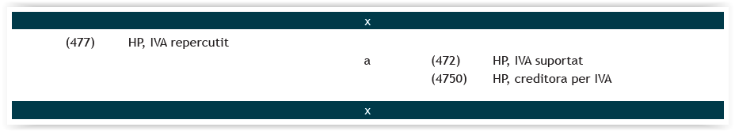

Liquidació de l’IVA en les operacions de compravenda
Com ja sabem, seran els empresaris i professionals que efectuïn lliuraments de béns o prestacions de serveis subjectes a l’IVA els que estaran obligats a la seva aplicació.
Notes:
10

